Slide 1
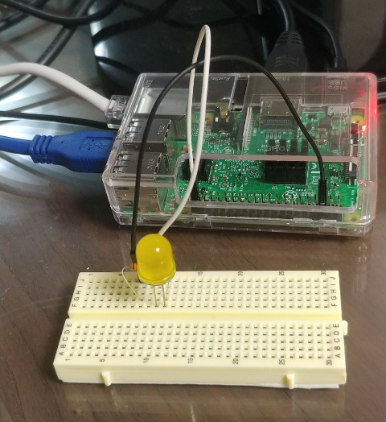
Single LED 구동
import RPi.GPIO as GPIO
import time
GPIO.setmode(GPIO.BCM)
GPIO.setup(21, GPIO.OUT)
print "Start LED"
i = 0
while i < 10:
GPIO.output(21, False)
time.sleep(1)
GPIO.output(21, True)
time.sleep(1)
i +=1
print "End LED"
GPIO.cleanup()
GPIO 21번을 연결하여 동작 확인

Slide 2
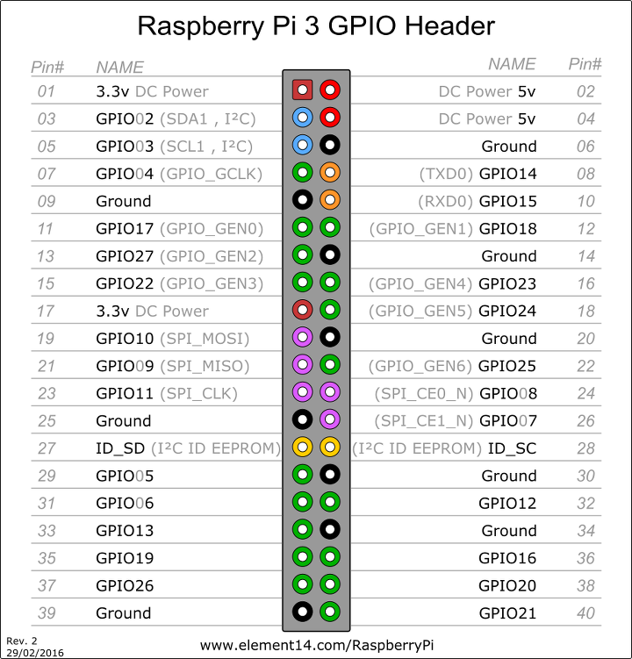
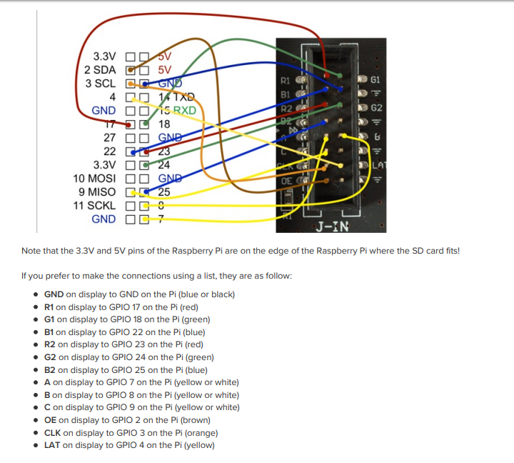
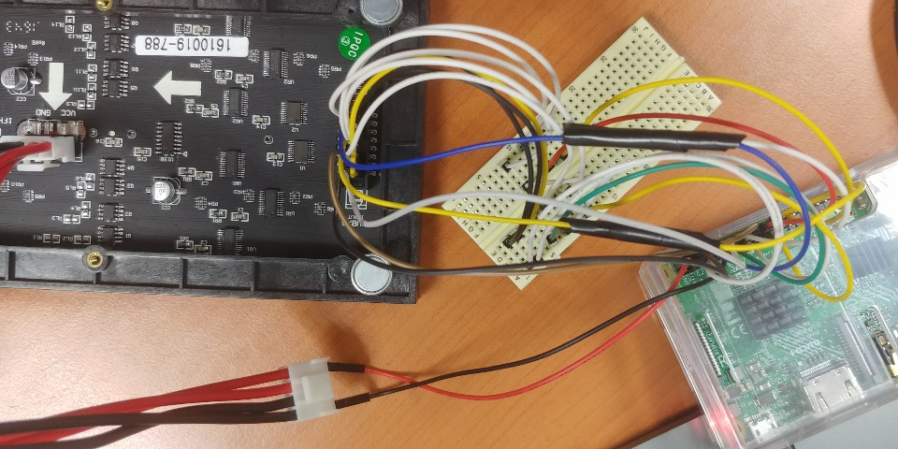
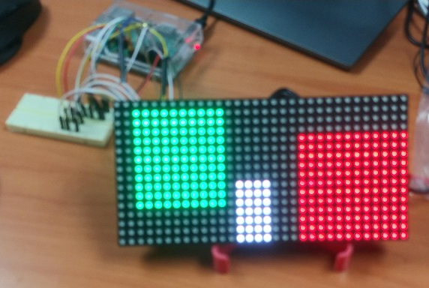
32X16 LED Matrix 구동 확인
위와 같이 Raspberry pi의 GPIO와 LED의 Connector를 연결
LED Matrix의 경우 5V의 전원이 필요하여 DC Power 5V(#2)를 사용하여 연결

Slide 3
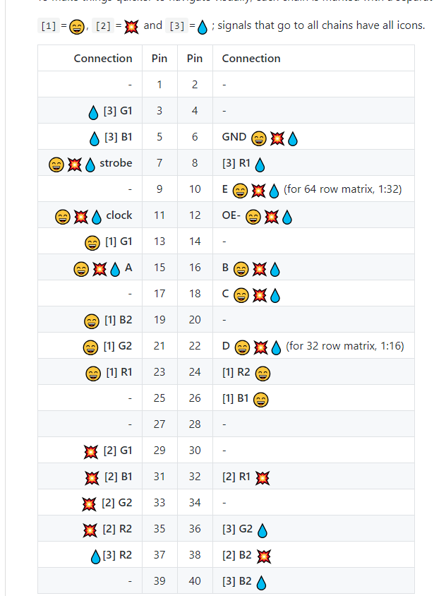
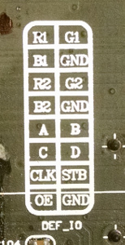
rpi-rgb-led-matrix Lib 사용

